Slide 1
SEOUL 119 EMS DEMAND FORECAST
서울시 119 구급 수요 예측
자치구별 이송 건수 및 인구 밀집 예측 모델 개발
데이터 수집
전처리
분석
모델 개발
결론
Notes:
서울시 25개 자치구의 119 구급 이송 건수와 인구 밀집을 예측하는 프로젝트입니다. 데이터 수집, 전처리, 분석, 모델 개발, 결론 순서로 발표합니다.

Slide 2
목차
목차
프로젝트 소개 → 데이터 수집 → 전처리 → 분석 → 모델 개발 → 결론
00
01
02
프로젝트 소개
데이터 수집
데이터 전처리
개발 목표 · 개발 환경 · 일정 · 업무 분담
수집 자료 구성 · 제외 기준 · 공공 API 수집
형식 통일 · 결측 및 중복 처리 · 통합 · 변수 선택
03
04
05
데이터 분석
모델 개발
결론
생활인구-이송 관계 · 가중치 · 자치구 유형 · 계절성
데이터 분할 · 특성 실험 · 모델 비교 · 최종 선정
최종 결과 · 향후 연구 방향 · 참고 자료
02
Notes:
발표는 여섯 부분으로 구성됩니다. 각 장의 시작에 해당 장의 구성을 간단히 소개합니다.

Slide 3
00
프로젝트 소개
개발 목표와 개발 환경, 프로젝트 일정 및 업무 분담
01
02
03
개발 목표 및 개발 환경
프로젝트 일정
업무 분담 및 간트 차트
Notes:
첫 번째 장은 프로젝트 소개입니다. 개발 목표와 개발 환경, 일정과 업무 분담을 소개합니다.

Slide 4
00 프로젝트 소개
개발 목표 및 개발 환경
구급 수요 예측 기반 구급차 배치 지원 및 응급의료 정보 제공
01
02
03
구급 수요 예측
구급차 배치 지원
응급의료 정보 통합
자치구별 구급 수요 · 생활인구 패턴 분석 및 미래 수요 예측
지역 · 시기별 예측 결과 기반 구급차 배치 판단 지원
응급실 · 실시간 가용병상 정보 연계 웹 서비스 구축
개발 환경
비교 모델
· 운영체제 · 언어: Windows · Python
· 개발 도구: Visual Studio Code
· 데이터 처리: Pandas · NumPy
· 시각화: Matplotlib · Seaborn
· 머신러닝 · 딥러닝: Scikit-learn · TensorFlow / Keras
· Linear Regression · Ridge Regression
· Decision Tree · Random Forest
· Gradient Boosting
· DNN (Deep Neural Network)
· 이송 건수: Gradient Boosting + Ridge 앙상블 추가
04
출처: 기존 발표자료
Notes:
목표는 세 가지입니다. 첫째, 자치구별 구급 수요와 생활인구 패턴을 분석해 미래 수요를 예측합니다. 둘째, 지역·시기별 예측을 구급차 배치에 활용할 수 있게 합니다. 셋째, 응급실과 실시간 가용병상 정보를 연결한 웹 서비스를 만듭니다. 개발은 Windows, Python, VS Code 환경에서 진행했고, 머신러닝은 Scikit-learn, 딥러닝은 TensorFlow/Keras를 사용했습니다.

Slide 5
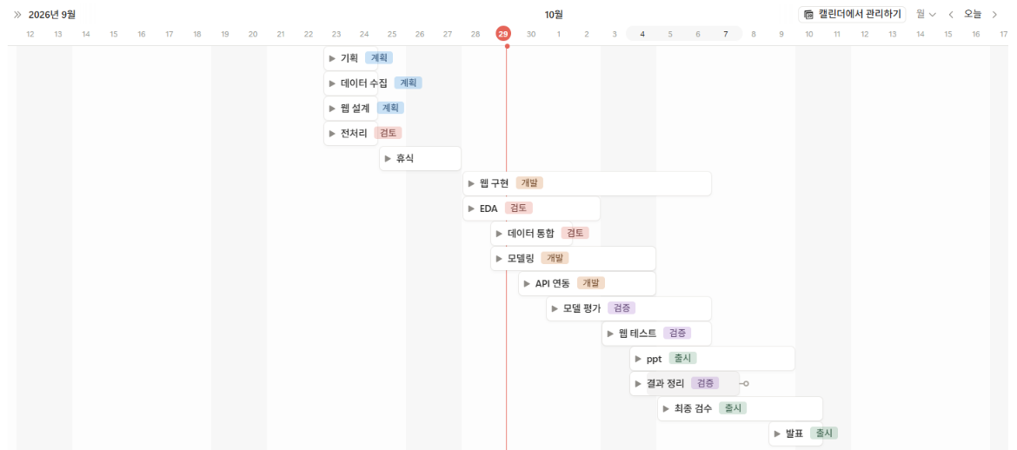
00 프로젝트 소개
프로젝트 일정
기획 · 데이터 수집 → 전처리 · 분석 → 모델링 · 웹 구현 → 평가 · 발표
05
출처: 기존 발표자료 (프로젝트 타임라인)
Notes:
프로젝트 일정입니다. 기획·데이터 수집·웹 설계·전처리로 시작해 웹 구현·EDA·데이터 통합·모델링·API 연동을 거쳐, 모델 평가·웹 테스트·결과 정리·최종 검수 후 발표로 마무리했습니다.

Slide 6
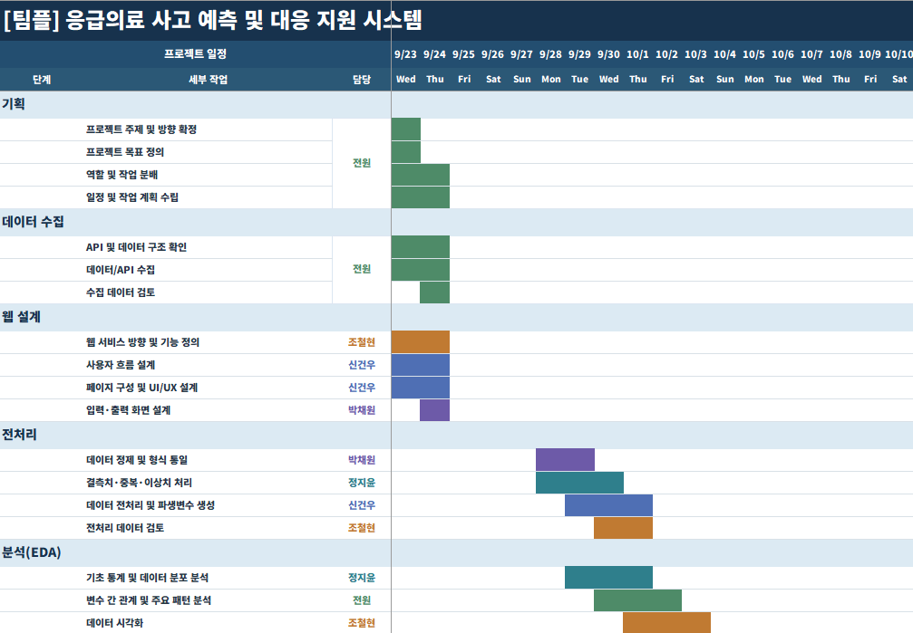
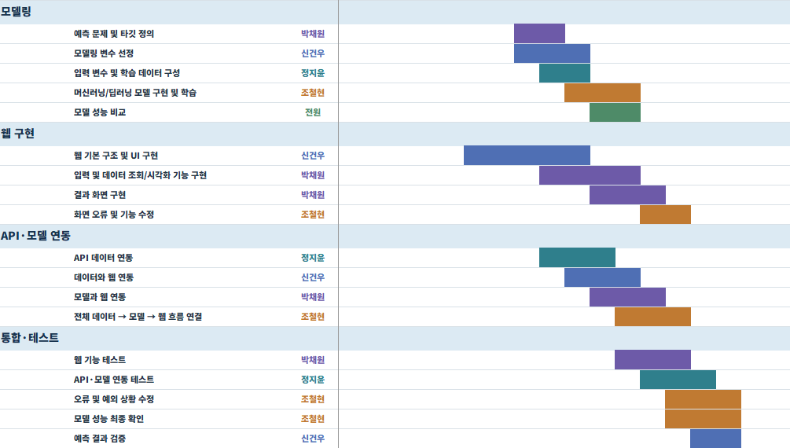
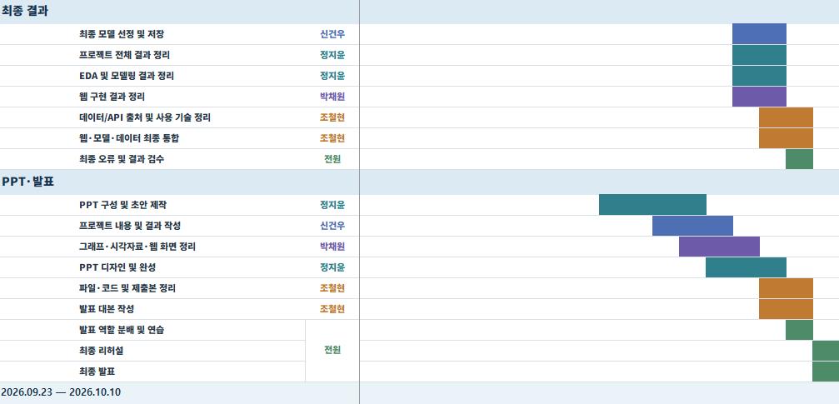
00 프로젝트 소개
업무 분담 및 간트 차트
기획 · 수집 · 웹 · 전처리 · 분석 · 모델링 · 발표 준비 단계별 담당 지정
06
출처: 기존 발표자료 (업무 분담 & 간트 차트)
Notes:
팀원별 업무 분담과 일정입니다. 기획과 데이터 수집은 전원이 함께 진행했고, 웹 설계·전처리·분석·모델링·발표 준비는 담당을 나누어 진행했습니다.

Slide 7
01
데이터 수집
수집 자료 구성과 학습 제외 기준, 공공 API 수집 방식
01
02
03
데이터 수집 개요
학습 제외 자료
공공 API 수집 방식
Notes:
두 번째 장은 데이터 수집입니다. 어떤 자료를 모았는지, 어떤 자료를 왜 제외했는지, 공공 API를 어떻게 수집했는지 설명합니다.

Slide 8
01 데이터 수집
데이터 수집 개요
14종 원본 수집 → 4종 학습 표 통합 (서울 25개 자치구)
14종
4종
108개월
25개 구
수집 원본
학습 표 통합
이송 건수 기록
분석 단위
Open API · CSV · XLSX
최종 입력: 이송 · 인구 · 사고
2017.01 ~ 2025.12
구 × 월 / 구 × 일
자료 | 출처 | 기간 · 단위 | 활용
119 구급활동 통계 | 소방청 구급통계 OpenAPI | 2017.01~2025.12 · 구 × 월 | 이송 건수 (예측 대상)
서울 생활인구 | 자치구단위 서울생활인구 CSV | 2018.04~2026.07 · 구 × 일 | 인구 밀집 예측 · 이송 설명
119 구조활동 실적 | 구별 구조활동 실적 CSV | 2006~2025 · 구 × 연 | 사고 원인 변수
의료이용 유출입 | 의료이용 유출입 XLSX | 2019~2024 · 구 × 연 | 통합 후 결측 과다로 입력 제외
08
출처: 02_119_전처리_검토수정.ipynb
Notes:
공공 API, CSV, XLSX로 총 14종의 원본을 모았고, 그중 4종을 학습 표로 합쳤습니다. 예측 대상인 119 이송 건수는 2017년 1월부터 2025년 12월까지 108개월 자료입니다. 의료이용 자료도 학습 표에 합쳤지만 2019년부터만 있어 빈칸이 36~60%였고, 빈칸 20% 기준에 걸려 최종 입력에서는 빠졌습니다. 14종이라는 원본 수는 수집 단계 기준입니다.

Slide 9
01 데이터 수집
학습 제외 자료 및 제외 사유
집계 기준 · 시간 단위 불일치 자료 제외, 병상 자료는 웹 서비스 활용
제외 자료 | 제외 사유 | 대체 자료
구급출동 건별 현황 | 발생 구 기준 집계 (API 대비 0.77~1.54배) | API 관할 기준
서울시 구급 출동 현황 | 출동 건수만 존재, 이송 건수 없음 | API 이송 건수
소방서별 구급 실적 | 연 단위 집계 | API 월별 자료
서울 전체 월별 자료 | 시 단위 합계 (구 단위 아님) | 구별 API
구급 건별 표본 | 1개 구 · 1개월 표본 | 빈도 참고용
응급실 실시간 병상 | 한 시점 스냅샷, 시간 단위 불일치 | 웹 서비스 현황
51곳
실시간 병상 병원
23개 구 (강북 · 마포 자료 없음)
70곳
응급실 운영기관
의료기관 목록 기준
8곳
과밀 병원
수집 시점 기준
예측 모델은 구 × 월 단위의 단일 집계 기준 자료만 사용, 병상 자료는 서비스 참고 정보로 분리
09
출처: 02_119_전처리_검토수정.ipynb
Notes:
구급출동 건별 현황은 사고가 난 구 기준이라 소방서 관할 기준인 API와 구별 수치가 0.77~1.54배 차이 나서 함께 쓸 수 없었습니다. 응급실 실시간 병상은 51개 병원(23개 구, 강북·마포 자료 없음), 응급실 운영기관은 70곳을 확인했습니다. 수집 시점 과밀 병원은 8곳입니다. 병상 자료는 한 시점 자료이거나 2016년까지만 있어 월별 예측과 맞지 않아, 모델 대신 웹 서비스의 참고 정보로 사용합니다.

Slide 10
01 데이터 수집
공공 API 수집 방식
소방서 단위 수집 → 자치구 매핑, 누락 월 재수집 자동화
01
02
03
04
자치구 매핑
누락 월 수집
오류 재시도
빈 자료 기록
관할구역에서 구 이름 추출 → 소방서별 최빈 자치구 연결
수집 완료 월 제외, 누락 월만 호출 및 월별 중간 저장
2초 → 4초 → 8초 간격 재시도, 사용량 소진 시 중단
정상 응답 빈 구-월 기록, 재호출 방지
2,634행
2,700칸
66칸
25 → 25
수집 결과
예상 구-월
미수집 구-월
소방서 → 자치구
2017.01 ~ 2025.12 · 25개 구
25개 구 × 108개월
성동 6개월 · 금천 60개월
누락 · 중복 매핑 없음
10
출처: 01_119_공공API_연동_v2.ipynb · 02_119_전처리_검토수정.ipynb
Notes:
소방청 구급통계 API는 소방서 단위로 자료를 제공합니다. 119안전센터 관할구역에서 구 이름을 추출해 25개 소방서를 25개 자치구에 연결했습니다. 이미 받은 달은 건너뛰고 빠진 달만 받았고, 실패하면 2초, 4초, 8초 간격으로 재시도했습니다. 결과는 2,634행이며, 예상 2,700칸 중 비어 있는 66칸은 성동구 2017년 1~6월, 금천구 2017년 1월~2021년 12월로 소방서 개서 이전 기간입니다.

Slide 11
02
데이터 전처리
형식 통일, 결측 및 중복 처리, 데이터 통합, 입력 변수 선택
01
02
03
04
전처리 흐름
자료 정리 기준
과거 값 기반 통합
입력 변수 선택
Notes:
세 번째 장은 데이터 전처리입니다. 전체 흐름, 정리 기준, 과거 값만 사용한 통합 방식, 입력 변수 선택 순서로 설명합니다.

Slide 12
02 데이터 전처리
전처리 흐름
원본 정리 → 제외 → 통합 → 입력 선택, 학습 표 2종 생성
01
02
03
04
05
원본 수집
형식 통일
구간 제외
데이터 통합
입력 선택
결과 파일 15개 로드 (구급 · 인구 · 사고 · 의료 · 병상)
날짜 · 지역 · 컬럼명 기준 통일
관할 변경 구간 70행 제외
이송 표 (구 × 월), 인구 표 (구 × 일)
이송 8개 · 인구 5개
이송 건수 예측용 표
인구 밀집 예측용 표
· 단위: 자치구 × 월
· 통합 결과: 2,564행 × 46열
· 학습용: 2,180행 × 13열 (결측 행 제외)
· 기간: 2018.05 ~ 2025.12
· 단위: 자치구 × 일
· 통합 결과: 75,825행 × 20열
· 학습용: 75,825행 × 11열
· 기간: 2018.04.12 ~ 2026.07.31
12
출처: 02_119_전처리_검토수정.ipynb
Notes:
전처리는 다섯 단계입니다. 원본을 모으고, 날짜·지역·컬럼명 형식을 통일하고, 관할 변경 구간 70행을 뺀 뒤, 구×월 이송 표와 구×일 인구 표 두 개로 합쳤습니다. 마지막으로 상관계수 기준으로 입력 변수를 골라 이송은 8개, 인구는 5개를 남겼습니다. 이송 표는 빈 값이 있는 행을 빼 학습용 2,180행이 됐고, 인구 표는 75,825행 그대로 사용합니다.

Slide 13
02 데이터 전처리
자료 정리 및 결측 · 중복 처리
임의 값 생성 없이 형식 통일 및 이상 구간 제외
구분 | 문제 | 처리 | 결과
형식 | 3~4줄 헤더, 가로로 펼친 월 컬럼 | 한 행 = 한 시점 구조로 변환 | 세로형 표
명칭 | 파일별 날짜 · 지역 컬럼명 상이 | ds · District로 통일 | 공통 키 병합
숫자 | 천 단위 콤마, "-" 표기 | 콤마 제거, "-" → 0 | 숫자형 변환
중복 컬럼 | Pop_Peak = 일최대인구수 | 뒤쪽 컬럼 제외 | 1개 컬럼 제외
미수집 구간 | 소방서 개서 이전 66칸 | 임의 값 미입력 | 빈 구간 유지
관할 변경 | 성동 · 광진 ~2017.7, 금천 · 구로 ~2022.1 | 변경 이전 구간 제외 | 2,634 → 2,564행
생활인구 25개 구 × 3,040일 연속 확인, 결측의 평균 · 0 대체 미적용
13
출처: 02_119_전처리_검토수정.ipynb (형식 · 숫자 정리는 이전 전처리 단계)
Notes:
파일마다 헤더가 3~4줄이거나 월이 옆으로 펼쳐져 있어 한 행이 한 시점이 되도록 바꿨고, 날짜는 ds, 지역은 District로 이름을 맞췄습니다. 천 단위 콤마를 지워 숫자로 읽히게 했습니다. 이 세 가지는 앞 단계 전처리에서 한 작업입니다. 생활인구의 Pop_Peak는 일최대인구수와 값이 완전히 같아 뺐습니다. 소방서 개서 이전이라 API에 없는 66칸은 0이나 평균으로 채우지 않았습니다. 관할이 바뀐 성동·광진(~2017.7), 금천·구로(~2022.1) 구간 70행은 두 구 값이 섞여 있어 뺐습니다. 생활인구는 25개 구 모두 3,040일이 빠짐없이 이어져 있음을 확인했습니다.

Slide 14
02 데이터 전처리
과거 값 기반 학습 표 통합
예측 시점에 확인 가능한 지난달 · 작년 · 전일 값만 입력으로 사용
소방청 API 이송 건수
전월 · 전년 동월
이송 예측 표
인구 밀집 예측 표
생활인구 (일 → 월평균)
구 × 월
2,564행 × 46열
전일 값
전일 생활인구 지표
전월
7일 전 값
전주 동일 요일
구조활동 사고 원인
정답
월 · 요일 · 주말
전년
달력 정보
당월 이송 건수
정답: 당일 일최대인구수
75,825행 × 20열
의료이용 수요 · 공급
전년
지난달 출동 건수 등 미래 시점에 계산 불가한 값은 입력에서 제외, 미래 예측 입력 150행 동일 방식 생성
14
출처: 02_119_전처리_검토수정.ipynb
Notes:
예측 시점에는 이번 달 값을 알 수 없습니다. 그래서 모든 입력은 과거 값으로만 만들었습니다. 이송 표에는 지난달·작년 같은 달 이송 건수, 지난달 생활인구 월평균, 작년 사고 원인과 의료이용 값을 붙였습니다. 지난달 출동 건수는 미래 시점에 계산할 수 없어 제외했습니다. 인구 표는 구별로 날짜순 정렬 후 하루 전·7일 전 값을 붙였고, 날짜 간격이 맞지 않으면 빈 값으로 두었습니다. 같은 방식으로 미래 예측용 입력 150행(2026.01~06)도 만들었습니다.

Slide 15
02 데이터 전처리
입력 변수 선택 기준 및 결과
2024년까지 자료 기준 4단계 규칙 적용 → 이송 8개 · 인구 5개
1
결측 20% 초과 제외
이송 건수 · 8개 (33개 제외)
인구 밀집 · 5개 (9개 제외)
행 손실 방지
· 전월 이송 건수
· 전년 동월 이송 건수
· 전월 야간인구
· 전월 일최대인구
· 전월 동일구 행정동간 이동인구
· 전월 서울외 유입인구
· 전년 인명갇힘 사고
· 전년 승강기 사고
· 7일 전 일최대인구
· 전일 야간인구
· 전일 일최대 이동인구
· 전일 동일구 행정동간 이동인구
· 전일 주야간 인구 차이
2
정답과 |r| < 0.3 제외
관계가 약한 변수 제외
3
선택 변수와 |r| ≥ 0.9 제외
중복 정보 제외
4
계산 기간: 2024년까지
이후 기간 정보 차단
15
출처: 02_119_전처리_검토수정.ipynb · features_transport · features_population
Notes:
입력 변수는 네 가지 규칙으로 골랐습니다. 결측이 20%를 넘으면 제외, 정답과의 상관계수 절대값이 0.3 미만이면 제외, 이미 선택한 변수와 0.9 이상으로 비슷하면 제외, 추가 시 빈 값 없는 행이 70% 미만이면 제외입니다. 계산은 2025년 1월 이전 자료만 썼습니다(이송 2,264행, 인구 61,400행). 이송은 33개(결측 10, 중복 6, 상관 약함 13, 계산 불가 4), 인구는 9개(중복 7, 상관 약함 2)를 제외했습니다. 여기에 자치구·월·요일·주말 정보가 함께 입력됩니다.

Slide 16
03
데이터 분석
생활인구와 이송 건수의 관계, 인구 가중치 및 자치구 유형, 계절성
01
02
03
생활인구-이송 관계
인구 가중치 및 자치구 유형
월별 계절성
Notes:
네 번째 장은 데이터 분석입니다. 생활인구와 이송 건수의 관계, 인구 가중치와 자치구 유형, 월별 계절성을 살펴봅니다.

Slide 17
03 데이터 분석
생활인구와 이송 건수의 관계
구 간 비교(규모)와 구 내 비교(월별 변화)의 상관 차이
0.81
구 간 상관 (야간인구)
인구 규모가 큰 구일수록
이송 건수 증가
≤ 0.33
구 내 상관 (전 지표)
같은 구의 월별 인구 변화와
이송 변화의 관계 약함
생활인구는 구별 수요 규모 설명 변수, 월별 변화는 계절 · 전월 값으로 설명
17
출처: transport_dataset · population_dataset 재계산 (2018.04~2025.12, 2,233행)
Notes:
"구 간 상관"은 구별 평균끼리 비교해 인구가 많은 구가 이송도 많은지 봅니다. "구 내 상관"은 한 구 안에서 인구가 평소보다 많은 달에 이송도 많은지 봅니다. 야간인구는 구 간 상관이 0.81로 가장 높았지만, 구 내 상관은 모든 지표가 0.33 이하였습니다. 그래프에는 구 간 상관 0.3 이상인 7개 지표만 표시했고, 외국인 인구·주야간 차이 등 나머지 6개는 구 간 상관 0.14 이하입니다. 이 결과는 전체 기간 기준이며, 모델 개발 단계에서는 학습 기간만으로 다시 계산했습니다(야간인구 구 간 0.804, 구 내 0.230).

Slide 18
03 데이터 분석
인구 가중치 및 자치구 유형
중복 없는 인구 지표 4개 가중치 산출, KMeans 4개 유형 분류
유형 | 해당 자치구 | 야간인구 | 1만 명당 이송
주거 고수요형 | 강북 · 구로 · 금천 · 도봉 · 동대문 · 양천 · 중랑 | 34만 | 29.6건
도심 유입형 | 종로 · 중구 (주야간비 1.58) | 25만 | 29.2건
일반 주거형 | 강동 · 강서 · 관악 · 마포 등 13개 구 | 45만 | 22.5건
대규모 거점형 | 강남 · 서초 · 송파 | 68만 | 19.2건
0.80
가중 지수 - 이송 건수 상관
야간인구 단독 0.81과 유사 → 야간인구 중심
18
출처: transport_dataset · population_dataset 재계산 (KMeans, k = 4)
Notes:
가중치는 구 간 상관 0.3 이상 지표 중 서로 0.9 이상 겹치는 지표를 하나만 남긴 4개 지표의 상관계수를 합 1로 나눈 값입니다. 야간인구 30.6%, 동일구 행정동간 이동 29.9%, 일최대인구 25.8%, 서울외 유입 13.7%입니다. 가중 지수와 구별 평균 이송 건수의 상관은 0.80으로 야간인구 하나(0.81)와 비슷합니다. 유형 분류는 야간인구, 주야간비(주간÷야간), 인구 1만 명당 이송률 세 가지로 KMeans를 적용했고 실루엣 계수가 k=4에서 0.40으로 가장 높았습니다. 주거 고수요형은 인구는 중간이지만 1만 명당 이송이 가장 높고, 대규모 거점형은 인구가 가장 많지만 이송률은 가장 낮습니다.

Slide 19
03 데이터 분석
월별 계절성
7 · 8월 최다, 2월 최소 — 월 정보 및 전년 동월 값 입력 근거
108.6
7월 최다
8월 108.4 동반 상승
86.8
2월 최소
28일 월 길이 영향 포함
22%
계절 효과 폭
5,835건 / 월평균 25,942건
19
출처: transport_dataset 월별 평균 · 02_119_전처리_검토수정.ipynb 시계열 분해
Notes:
월별 평균을 전체 평균 100으로 놓고 비교했습니다. 7월 108.6, 8월 108.4로 평균보다 8% 이상 많고, 2월은 86.8로 가장 적습니다. 2월은 28일이라 생기는 차이도 포함되어 있습니다. 서울 전체를 시계열 분해하면 계절 효과의 폭(가장 많은 달과 가장 적은 달의 차이)이 5,835건으로 월평균 25,942건의 약 22%입니다. 그래서 월 정보와 작년 같은 달 이송 건수를 예측 입력으로 넣었습니다.

Slide 20
04
모델 개발
데이터 분할부터 특성 실험, 모델 비교, 최종 모델 선정까지
01
02
03
04
예측 대상 및 분할
특성 실험
모델 비교
최종 모델 및 예측
Notes:
다섯 번째 장은 모델 개발입니다. 예측 대상과 데이터 분할, 특성 실험, 모델 비교, 최종 모델과 미래 예측 순서로 설명합니다.

Slide 21
04 모델 개발
예측 대상 및 데이터 분할
시간순 3단계 분할: 학습 → 검증 (선택) → 평가 (확인)
119 이송 건수
학습
2018.05 ~ 2024.12
1,880행
검증
2025.01 ~ 06
150행
평가
2025.07 ~ 12
150행
자치구 × 월 · 6개월 연속 예측
인구 밀집
학습
2018.04 ~ 2025.02
62,200행
검증
2025.02 ~ 07
4,500행
평가
2025.08 ~ 2026.07
9,125행
자치구 × 일 · 일별 예측
학습 데이터
검증 데이터
평가 데이터
모델 학습
특성 · 설정 · 모델 선택
최종 성능 확인
연관성 분석 · 변수 선택도 학습 기간만 사용
특성 조합, 달력 설정, 모델 7종 비교에만 사용
선택 완료 후 일반화 성능 확인에만 사용
21
출처: 03_119_통합_예측_1.ipynb (1장 · 4-1 · 5-3)
Notes:
이송 건수는 자치구별 월 단위, 인구 밀집은 자치구별 일 단위라 모델을 따로 만들었습니다. 시계열 자료를 무작위로 나누면 미래 정보가 학습에 섞이기 때문에 날짜로 잘랐습니다. 학습 데이터로 모델을 학습하고, 검증 데이터로 입력·설정·모델을 골랐으며, 평가 데이터는 모든 선택이 끝난 뒤 성능 확인에만 사용했습니다. 평가 점수는 학습+검증 자료로 다시 학습한 모델로 계산했습니다. 이송: 학습 1,880행, 검증 150행, 평가 150행. 인구: 학습 62,200행, 검증 4,500행, 평가 9,125행. 정확도는 100에서 평균 오차율(MAPE)을 뺀 값입니다.

Slide 22
04 모델 개발
인구 특성 추가 실험
상관관계 ≠ 성능 향상 — 5개 입력 조합의 검증 정확도 비교
입력 조합
A 구 · 월 원-핫
B A + 인구 변수 9개
C B + 인구 기반 기대값
D A + 이송 이력
E D + 인구 변수 전체
+3.64%p
−0.18%p
미반영
이송 이력 없음
이송 이력 있음
결정
A → C 88.03%
D → E 94.79%
기존 8개 유지
22
출처: 03_119_통합_예측_1.ipynb (3-1 · 3-2 · 3-3)
Notes:
학습 기간 자료로 상관계수 절대값 0.30 이상인 인구 변수 9개를 후보로 골랐습니다. 입력 조합 5개를 만들어 LinearRegression, RandomForest, GradientBoosting으로 검증 정확도를 비교했고, 그래프는 조합별 최고 점수입니다. 이송 기록이 없을 때는 인구 정보가 도움이 됐지만(A 84.39% → C 88.03%), 이송 기록이 있으면 인구를 더해도 0.177%p 낮아졌습니다(D 94.96% → E 94.79%). 그래서 인구 변수를 추가하지 않고 전처리에서 고른 8개 입력을 유지했습니다. 이 8개에는 인구 변수 4개가 이미 포함되어 있습니다.

Slide 23
04 모델 개발
달력 특성 추가 실험
주말 · 공휴일 · 명절 구성 차이 반영, 검증 6개월 정확도 기준 채택
달력 특성 4종
· 일수: 28 ~ 31일
· 주말 수: 토 · 일 일수
· 평일 공휴일 수: 주말 외 공휴일
· 명절 연휴 일수: 설 · 추석 연휴
예시
· 2025.01: 31일 · 평일 공휴일 4일 · 명절 3일
· 2025.02: 28일 · 평일 공휴일 0일 · 명절 0일
달력 특성 채택 (기본 대비 +0.73%p), 검증 데이터 기준 결정 · 평가 데이터 미사용
23
출처: 03_119_통합_예측_1.ipynb (4-0 · 4-1-2)
Notes:
"몇 월인지"만으로는 설 연휴가 1월에 있는 해와 2월에 있는 해를 구분할 수 없습니다. 그래서 일수, 주말 수, 평일 공휴일 수, 명절 연휴 일수를 만들었습니다. 정답을 지난달과의 차이로 바꾸는 증감량 방식도 함께 실험했습니다. 4가지 설정을 검증 6개월 연속 예측 정확도로 비교했고, 그래프는 설정별 최고 점수입니다. 달력이 94.611%로 기본 93.885%보다 0.726%p 높아 채택했습니다. 기본보다 0.10%p 이상 좋을 때만 바꾸는 규칙을 적용했습니다. 평가 데이터는 사용하지 않았고, DNN은 학습 시간 문제로 제외했습니다.

Slide 24
04 모델 개발
비교 모델 구성
선형 · 트리 · 부스팅 · 신경망 6종 + 이송 건수 앙상블
모델 | 예측 방식 | 특징 | 적용
Linear Regression | 입력과 정답의 직선 관계 | 비교 기준 모델 | 이송 · 인구
Ridge | 직선 관계 + 계수 크기 규제 | 과적합 억제 | 이송 · 인구
Decision Tree | 조건 분기 반복 | 해석 용이 | 이송 · 인구
Random Forest | 다수 트리 예측 평균 | 예측 안정성 | 이송 · 인구
Gradient Boosting | 이전 트리 오차를 다음 트리가 보완 | 높은 정확도 | 이송 · 인구
DNN | 다층 인공 신경망 | 복잡한 관계 학습 | 이송 · 인구
앙상블 (GB + Ridge) | Gradient Boosting · Ridge 예측 평균 | 서로 다른 오차 상쇄 | 이송
24
출처: 03_119_통합_예측_1.ipynb (0-1 모델 설정)
Notes:
세부 설정값입니다. Ridge alpha 이송 1.0 / 인구 1.0. DecisionTree max_depth 이송 6 / 인구 10. RandomForest 트리 300개·깊이 10 / 100개·15. GradientBoosting 300개·깊이 3·학습률 0.05 / 200개·깊이 4·기본 학습률. DNN 은닉층 64-32, 500 epochs, batch 32 / 128-64-32, 100 epochs, batch 256. DNN은 BatchNormalization, Dropout 0.2, L2 규제로 과적합을 막고, EarlyStopping으로 검증 손실이 더 줄지 않으면 학습을 멈춘 뒤 가장 좋았던 상태로 되돌렸습니다. 모든 입력은 학습 데이터 기준으로 표준화했습니다.

Slide 25
04 모델 개발
이송 건수 모델 성능 비교
검증 6개월 정확도 1위 앙상블 선정, 평가 정확도 94.6% 확인
앙상블 구성
Gradient Boosting
예측 평균
Ridge
검증 오차 상관 0.500 · GB 대비 검증 +0.26%p
94.6%
평가 6개월 정확도
기준선 93.25% 대비 우수
25
출처: 03_119_통합_예측_1.ipynb (4-2 · 4-2-2)
Notes:
모델은 검증 점수로만 골랐습니다. 앙상블이 94.61%로 1위였고, 평가 데이터에서도 94.60%로 지난달 값을 그대로 쓰는 기준선(93.25%)보다 높았습니다. 앙상블은 GradientBoosting과 Ridge의 예측 평균입니다. 두 모델의 검증 오차 상관이 0.500으로 서로 다른 달에 틀리는 경향이 있어 평균을 내면 오차가 줄어듭니다. 앙상블의 검증 정확도는 GradientBoosting(94.35%)보다 0.26%p 높았습니다. LinearRegression은 검증 3위였지만 평가에서 87.87%로 떨어졌습니다. 참고로 검증 정확도가 낮은 6개 구(종로·동작·양천·중구·성북·금천)를 진단한 결과 5곳은 예측이 한쪽으로 치우친 "수준 변화형", 금천구는 월별 변동을 따라가지 못한 "변동형"이었습니다.

Slide 26
04 모델 개발
인구 밀집 모델 성능 비교
검증 정확도 1위 Random Forest 선정, 평가 정확도 98.2% 확인
98.2%
평가 정확도
검증 98.59% → 평가 98.16%
평가에서도 1위 유지
일평균 오차 인원 (평가)
Random Forest
8,836명
기준선 (7일 전 값)
12,015명
명절 연휴 부근 오차 최대 (2025.10.06 · 2026.02.16)
26
출처: 03_119_통합_예측_1.ipynb (5-3 · 5-4)
Notes:
RandomForest가 검증 98.59%로 1위였고 평가 1년에서도 98.16%로 1위였습니다. 7일 전 같은 요일 값을 그대로 쓰는 기준선도 97.86%로 높기 때문에 평균 오차 인원으로 비교하면 차이가 더 잘 보입니다. RandomForest는 하루 평균 8,836명, 기준선은 12,015명 차이가 났습니다. 오차가 큰 날은 2025년 10월 6일(추석), 2026년 2월 16일(설 연휴) 등 명절 부근이었습니다.

Slide 27
04 모델 개발
특성 중요도
직전 시점의 동일 값이 예측 주도 (중요도 합계 1)
전월 · 7일 전 값이 핵심 단서, 생활인구(합 0.015) · 달력(합 0.034) 특성은 보정 역할
27
출처: 03_119_통합_예측_1.ipynb (4-5 · 5-5)
Notes:
이송 건수는 앙상블 구성 모델 중 GradientBoosting 기준입니다. 지난달 이송 건수가 0.893으로 대부분을 차지했고, 생활인구 변수 4개 합은 0.015, 달력 특성 4개 합은 0.034입니다. 인구 밀집은 RandomForest 기준이며 7일 전 일최대인구수가 0.960입니다. 두 문제 모두 직전 시점의 같은 값이 가장 강한 단서이고 나머지 입력은 미세 보정 역할입니다. 그래프는 상위 6개만 표시했습니다.

Slide 28
04 모델 개발
최종 모델 재학습 및 미래 예측
전체 데이터 재학습 · 저장 후 2026년 1~6월 구별 이송 건수 예측
모델 선정
평가 확인
전체 재학습
저장 · 검증
미래 예측
119 이송 건수
앙상블 (GB+Ridge)
94.6%
2,180행
불러오기 일치
2026.01~06 구별
인구 밀집
Random Forest
98.2%
75,825행
불러오기 일치
실행 결과 없음
28
출처: 03_119_통합_예측_1.ipynb (4-6 · 5-5, 예측표 25개 구 합산)
Notes:
최종 모델은 검증으로 고르고 평가로 확인한 뒤, 전체 자료로 다시 학습해 저장했습니다. 저장 파일을 다시 불러와 결과가 같은지도 확인했습니다. 이송 건수는 2026년 1~6월 25개 구별 예측을 만들었고, 그래프는 25개 구 예측값의 월별 합계입니다. 인구 밀집 RandomForest도 전체 75,825행으로 다시 학습해 저장했지만, 이 노트북에는 인구 밀집 미래 예측 실행 결과가 포함되어 있지 않습니다.

Slide 29
05
결론
최종 결과와 향후 연구 방향, 참고 자료
01
02
03
최종 결과
향후 연구 방향
참고 자료
Notes:
마지막 장은 결론입니다. 최종 결과와 향후 연구 방향, 참고 자료를 정리합니다.

Slide 30
05 결론
최종 결과 및 향후 과제
자료 수집부터 미래 예측까지 단일 흐름 구축
2,634행
2종
94.6%
98.2%
API 자동 수집
학습 표 구축
이송 건수 예측
인구 밀집 예측
2017~2025 · 25개 구 월별 이송
이송 (구 × 월) · 인구 (구 × 일)
앙상블 · 평가 6개월 정확도
Random Forest · 평가 정확도
모델 선정 원칙
향후 연구 방향
참고 자료
· 과거 자료 기반 변수 탐색
· 실험을 통한 특성 효과 검증
· 검증 데이터 기준 모델 선택
· 평가 데이터는 확인 용도로만 사용
· 실시간 구급차 이동 시간 결합
· 병원별 진료 가능 과목 결합
· 최적 경로 안내 · 병원 자동 배정
· 현장 시범 운영 및 실증
· 소방청 구급통계 서비스 API (2025)
· 국립중앙의료원 응급의료기관 API (2026)
· 통계청 KOSIS 구급 · 구조활동 실적
· 서울 생활인구 일별 집계표
· 서울시 구급출동 현황 (2021~2022)
30
출처: 02_119_전처리_검토수정.ipynb · 03_119_통합_예측_1.ipynb
Notes:
공공 API 수집을 자동화해 2017~2025년 자치구별 월 이송 자료를 모았고, 여러 형식의 자료를 자치구 × 날짜 기준으로 합쳐 학습 표 두 개를 만들었습니다. 이송 건수는 GradientBoosting과 Ridge 앙상블, 인구 밀집은 RandomForest를 선정했고 평가 정확도는 각각 94.6%, 98.2%입니다. 모델 선정 원칙은 과거 자료만 사용, 실험을 통한 특성 검증, 검증 데이터 기준 선택, 검증 성능 최우수 모델 선택입니다. 향후에는 실시간 구급차 이동 시간과 병원별 진료 가능 과목 자료를 결합해 최적 경로 안내와 병원 자동 배정으로 확장하고 현장 시범 운영으로 검증하는 것이 목표입니다.

